Slide 1
安装
React.createElement
React.createElement
script标签引入
添加一个 DOM 容器到 HTML
引入React（react.js react-dom.js）
创建一个 React 组件 React.createElement(标签，属性，子元素)
渲染组件到容器中 ReactDOM.render(react元素，dom容器)
CDN链接（建议设置 crossorigin 属性）
https://unpkg.com/react@16/umd/react.development.js
https://unpkg.com/react-dom@16/umd/react-dom.development.js
快速尝试 JSX（不推荐生产环境）
https://unpkg.com/babel-standalone@6/babel.min.js
<script> 标签内添加 type="text/babel" 属性
注：实际上，添加JSX 就像 添加CSS 预处理器一样， JSX 预处理器： babel-cli@6 / babel-preset-react-app@3
构建工具：Create React App（后面章节）

Slide 2
元素渲染
元素是构成 React 应用的最小砖块，它描述了你在屏幕上想看到的内容
Dom标签
自定义组件
将一个元素渲染为 DOM
ReactDOM.render(react元素, “根” DOM 节点)
大多数只调用一次(更新状态通过有状态组件)
render只更新它需要更新的部分
React DOM会将JSX进行编码,避免xss攻击
可以使用dangerouslySetInnerHTML属性进行不转义插入

Slide 3
JSX
JavaScript XML
是一个 JavaScript 的语法扩展
React里渲染的逻辑处理与UI逻辑其实是耦合的,event、state、data互相关联，所以把标记语言与逻辑处理放在一起形成松耦合模块，这个模块就是jsx元素
var element = <div>hello react</div>;
不使用JSX
React.createElement(type,[props],[…children])
参数1：标签名、jsx、react组件
参数2：元素属性
参数3：元素子元素节点
返回新react元素

Slide 4
Jsx语法
Jsx中使用js表达式
<h1>hello {js表达式}</h1>
js表达式：变量名、函数定义表达式、属性访问表达式、函数调用表达式；算数表达式、关系表达式、逻辑表达式、（在这里不能使用if、for）
Jsx中属性值
<div tabIndex=“0”></div> <div id={属性值}></div>;
注意：class需要改写className， tabindex改写为tabIndex
Jsx的children
不包含children可以写单标签：<img/><Test/>
像html标签一样包含
通过props.children来获取子节点，类似slot
Jsx中使用样式
<div style={{color:red}}></div>
Jsx中事件绑定
<button onClick={this.fn}></button>
JSX当中的注释
{/* 注释 */}
Notes:
4

Slide 5
组件&props
独立可复用的代码片段（组件）
组件名称必须以大写字母开头
接受任意入参（props）
并返回一个 React 元素
函数组件/静态组件/无状态组件
function Test(props){
Return (react元素)
}
接收唯一带有数据的 “props”（代表属性）对象
并返回一个 React 元素
渲染组件
<组件名 属性名(props)=属性值 >props.chilren<组件名 />
自闭合：<组件名 属性名(props)=属性值 />

Slide 6
props
Class组件(了解class基本语法)
Class Test extends React.Component{
Constructor(props){ super(props) }
render(){return (react元素/组件)}
}
Props
只读性：决不允许修改props
通过遵循‘单向’‘自上而下’数据流
父子组件之间的传值
render prop:用于告知组件需要渲染什么内容的函数 prop(prop名可以任意)
chilren prop:不需要添加到元素属性上，直接放置在标签内部

Slide 7
State
State（组件状态）
state 代表了随时间会产生变化的数据，应当仅在实现交互时使用
State必须是在class组件里定义（除hook特性）
State必须定义在constructor里，且是唯一可以直接给state赋值的地方
更新state应该使用setState方法
对象(第二个callback参数)
函数(参数：state/props)
State更新可能是异步的（无法依赖下个状态，推荐使用函数模式）
State的更新是会被合并的
注：在组件中可以随意添加不参与数据流的额外字段，也就是说如果组件里的

Slide 8
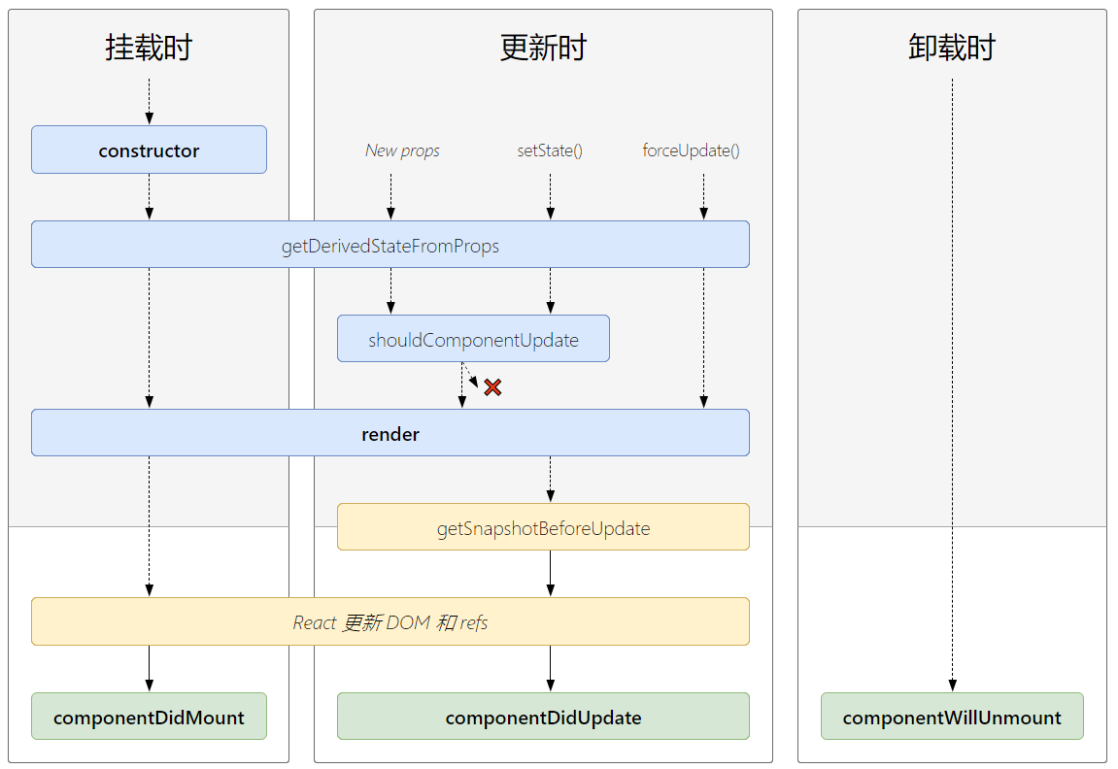
State&生命周期
生命周期
挂载：constructor => getDerivedStateFromProps => render => componentDidMount
更新：getDerivedStateFromProps => shouldComponentUpdate => render => getSnapshotBeforUpdate => componentDidUpdate
卸载：componentWillUnmount
错误处理：getDerivedStateFromError => componentDidCatch
过时生命周期方法
componentWillMount
componentWillUpdate
componentWillReceiveProps

Slide 9
事件处理
事件命名采用小驼峰形式（camelCase）
只支持原始事件
无法通过返回 false 的方式阻止默认行为（preventDefault）
事件对象event（合成事件SyntheticEvent ）
不需要做兼容处理
nativeEvent 属性
异步访问合成事件无效，需要调用event.persist()
事件处理函数的this指向：
箭头函数
Function.prototype.bind
通常会将代表事件的监听 prop 命名为 on[Event]，将处理事件的监听方法命名为 handle[Event] 这样的格式

Slide 10
条件渲染、列表和keys
条件处理
if
与运算符&&
三目运算符
阻止渲染 return null
列表渲染
Map()方法
列表必须包括一个特殊key属性
a key should be provided for list items
最好是独一无二的‘字符串’，尽量不要使用索引值
兄弟节点唯一（不同数组可以相同）
经验法则：在map()方法中设置key属性
Key不会暴露给组件属性

Slide 11
表单
受控组件
使 React 的 state 成为表单的“唯一数据源”。渲染表单的 React 组件还控制着用户输入过程中表单发生的操作。被 React 以这种方式控制取值的表单输入元素就叫做“受控组件”。
input、textarea、select -> value+ onChange
radio、checkbox -> checked + onChange
处理多个表单方案…
特点：推荐方式、代码美观性、相对繁琐、
非受控组件
可以不需要设置它的state属性，而通过ref(见ref章节)来操作真实的DOM
通常定义初始值/默认值（defaultValue/defaultChecked）
特点：快速编码，代码量相对少

Slide 12
组合模式
有些组件无法提前知晓它们子组件的具体内容，比如Sidebar（侧边栏）和 Dialog（对话框）等
单个子组件包含：使用props.chilren
多个子组件包含：自行约定：将所需内容传入 props，并使用相应的 prop
注意：组件可以接受任意 props，包括基本数据类型，React 元素以及函数；如果想要在组件间复用非 UI 的功能，我们建议将其提取为一个单独的 JavaScript 模块，直接import而无需通过 extend 继承它们。
案例：嵌套类组件的封装（栅格布局/按钮/侧边栏/对话框）

Slide 13
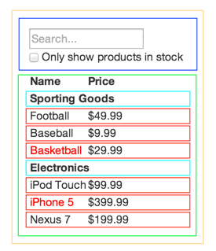
React哲学
我们应如何思考通过react构建一个应用
流程：将ui拆分组件 => 用react创建静态组件(props) => 确定最小状态state => 实现state =>添加反向数据流（低层组件向高层组件传递数据）
示例组件结构
FilterableProductTable (橙色): 是整个示例应用的整体
SearchBar (蓝色): 接受所有的用户输入
ProductTable (绿色): 展示数据内容并根据用户输入筛选结果
ProductCategoryRow (天蓝色): 为每一个产品类别展示标题
ProductRow (红色): 每一行展示一个产品

Slide 14
Refs
createRef
React.createRef()
Ref = {创建的ref对象}
This.myRef.current => dom元素 || 组建挂载实例
回调Refs：
Ref属性传递一个函数，接受实例或 DOM 元素作为参数
在 componentDidMount 或 componentDidUpdate
可以通过props传递refs回调
内联函数定义会执行两次
String 类型的 Refs(过时了)
注：不能在函数组件上使用 ref 属性，可以在函数组件内部使用 ref 属性

Slide 15
react中使用css
在组件中直接使用style
样式属性采用驼峰法，值需要使用双引号
在组件中引入[name].css/scss文件
会作用于当前组件及其所有后代组件。
在组件中引入[name].module.css/scss文件
只作用于当前组件。不会影响当前组件的后代组件
使用styled-components/radium等插件
详见官方文档（略）

Slide 16
prop-types类型检查
自 React v15.5 起，React.PropTypes 已移入另一个包,所以需要import PropTypes from prop-types
只需配置组件静态属性propTypes（component.propTypes）
常规propTypes验证器:array、bool、func、number、object、string、symbol、element(一个react元素)等具体查看文档
默认prop值：配置组件静态属性defaultProps（component.defaultProps）
注：propTypes 类型检查发生在 defaultProps 赋值后，所以类型检查也适用于 defaultProps

Slide 17
Create React App
安装---
npm I create-react-app -g
create-react-app my-app
Npx create-react-app my-app (npx)
运行
Cd my-app
Npm start….. (package.json)
编译---build
目录结构

Slide 18
React-rouer-dom
引入BrowerRouter、Switch、Router、Link等组件
最外层定义BrowerRouter组件，通常定义在顶级<app/>上
Link：类似于a
Navlink：带激活样式active-class的a
Switch：与当前URL匹配的第一个URL
Route：渲染匹配的组件
Redirect：重定向
Hooks
useHistory：push router实例
Uselocation：当前route属性
useParams：url参数对象
useRouteMatch:

Slide 19
Redux/react-redux
Store: 用来保存数据的地方，只能有一个store
通过createStore函数生产
createStore：接受一个函数，返回store对象
State：通过store.getState()获取
Action：一个对象，需定义type属性（类似于action名称),用来改变state的唯一办法。
Action greator:一个用来方便生成action的函数
Store.dispatch():发出action的唯一方法，接受一个action作为参数
Reducer：state的计算/变化过程。是一个函数，接受action和state作为参数，返回新的state

Slide 20
拓展
Fragments
Context
Profiler
react-transition-group动画
hooks的使用
Ui框架-- Ant Design
高阶组件(HOC)
StrictMode（严格模式）

